Slide 1


MVC架构在Discuz!插件开发的应用
Horse Luke
2009-11-14

Slide 2
说明
本PPT所阐述内容已经在个人能力范围内，对其科学性、安全性、正确性、完整性、及时性、合法性等做义务管理和初步检验，但均不做任何承诺和担保。
本人对MVC的理解也是非常片面和不全，欢迎各位与本人探讨。邮箱：horseluke@126.com

Slide 3

目录
01
何谓MVC架构
02
与Discuz!的相容设计
03
其它问题
04
参考资料

Slide 4
01. 何谓MVC架构——引子
引子：从路边小吃摊到豪华酒店的经营之路
  最初经营路边小吃摊：
    一个人要负责：接受顾客下单、炒菜、端到桌边服务顾客
  接着有了资本后开了间小小的粤菜馆，此时多了几个服务员和炒菜的师傅：
    服务员接受顾客的下单（有时候还跑去仓库里面看看还有没有某种具体的原材料）和把师傅炒好的菜端上桌面
    师傅就只管拿到订单后炒菜，或者告知，没有这个菜可炒
    有时候老板亲自出马，接受顾客下单和到厨房炒菜
  假如经营有方外加机遇，最后发展成豪华酒店：
    服务员接受顾客的下单（不允许进厨房和仓库）和把师傅炒好的菜端上桌面；
    师傅就只管拿到订单后炒菜，或者告知，没有这个菜可炒
    老板不用做具体业务了，只管战略建设、人力资源建设......

Slide 5
01. 何谓MVC架构——引子
软件开发也是如此。
  最初，一个页面混杂PHP代码和HTML代码；
  意识到应该两者分离（厨房归厨房大厅归大厅）。但是PHP代码还是过于庞大和难以阅读（比如，服务员越俎代庖，跑去仓库看还剩多少原材料）；
  现在PHP代码也要进行分离，一个负责业务操作（M层，对应引子，只有厨师才能直接去仓库里面拿原材料炒菜），另一个负责请求处理和HTML模版渲染（C层，对应引子，服务员不能知道仓库里面还剩多少原材料，只接受订单和端菜上桌）。这就是有MVC的思想在里面了。

Slide 6
01. 何谓MVC架构——概念
MVC（Model View Controller，即模型－视图－控制器）是一种软件设计模式。[1]
它强制性的使应用程序的输入、处理和输出分开。使用MVC应用程序被分成三个核心部件：模型、视图、控制器。它们各自处理自己的任务。[2][3][4]

Slide 7
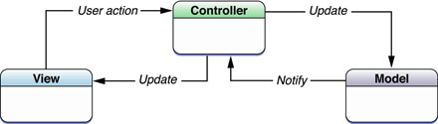
01. 何谓MVC架构——概念
模型（Model）：负责应用程序的业务规则。封装访问数据库的方法并提供一个可重用的类库。模型不关心它是怎么被操作（不依赖于控制器）和如何显示数据（不依赖于视图）。它只是提供“中立”的数据。
视图（View）：控制数据的外观并且提供从用户收集数据的机制。
控制器（Controller）：起到不同层面间的组织作用，并控制程序的流程。
图片来源: Apple Inc.[3]

Slide 8
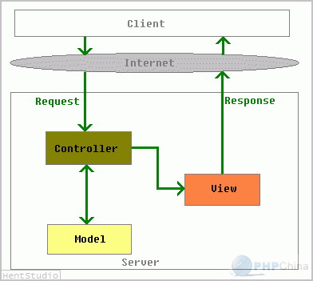
01. 何谓MVC架构——概念
作者：七月十五[7]

Slide 9
02. 与Discuz!的相容设计——疑问与解答
疑问1：是否做一个Discuz!架构下的多余架构（“ windows 下的linux”）？[5]
  个人回答是“否”。原因如下：
  MVC只是一种设计思想，与任何具体程序无关；
  Discuz!的架构确实已经涵盖了许多方面，但是仍有许多改进的地方，比如版块权限检查，就非常分散。
  一个反例：到了Discuz! 6.1时代，作为用户管理和通行证的部分为啥要独立为一个UCenter（同样也是MVC架构）出来呢？

Slide 10
02. 与Discuz!的相容设计——疑问与解答
疑问2：插件用MVC是否“小题大做”？
  个人回答是“根据实际情况”。原因如下：
  对于个人开发的仅有一个或者几个明确功能的插件，以原来的方式开发也无不妥；
  假如考虑到多人开发、或者考虑到以后可能需要增加新功能、或者考虑到各个插件之间类库的重用性，MVC不失为一种选择。
  注意：前期设计很重要也很花费时间，若觉得耗费不起或者需要赶工，那么不用也罢。

Slide 11
02. 与Discuz!的相容设计——实现方式
第一种：完全独立外挂型
  MVC架构部分：
    全部自己编写
    期间不用或者很少使用Discuz!提供的函数和类库
  单一入口文件部分：
    放在论坛根目录下
    只是用于引入Discuz!的include/common.inc.php文件（甚至不引入）和框架的初始化文件：
<?php
require_once './include/common.inc.php';
define('APP_PATH',dirname(__FILE__).'/App_Helloworld');
require(dirname(__FILE__).'/Framework_Core/FWBase.class.php');
FWBase::startup()->run();

Slide 12
02. 与Discuz!的相容设计——实现方式
第一种：完全独立外挂型
  此方式受到Discuz!的影响最小；
  耗费时间最大——可能会陷入重建论坛框架的无边苦海中（这事情应该由官方来做）；
  故不太推荐此种方式

Slide 13
02. 与Discuz!的相容设计——实现方式
第二种：运用论坛已有架构型（1）
  MVC架构部分：
    M层和C层写成类库，并根据实际情况使用Discuz!提供的函数和类库
    不需要写V层，使用Discuz!提供的模板引擎技术。但由于Discuz!的View层太过强大且与面向对象设计部分相冲突，因此不在C层启动，而是在C层接近运行完毕时，以某种方式define一个常量；最后单一入口文件检查到常量并进行View层启动。
  单一入口文件部分：
    既充当初始化框架资源，同时灵活引入部分Discuz!的资源；
    既可放在论坛根目录下（此时需要自行引入文件/include/common.inc.php），也可与plugin.php捆绑启动（需要遵循Discuz!插件设计原则）；
    启动Discuz! View层。

Slide 14
02. 与Discuz!的相容设计——实现方式
第二种：运用论坛已有架构型（1）
  例子：插件会员查看其他用户主题和回复For 7.1（单一入口文件与plugin.php捆绑启动方式）及For 7.0版本（单一入口文件放在论坛根目录下）。
  View层的启动方式（以该插件的7.1版本说明）：
    Controller运行到最后，$this->display('模板名')，此时将define一个常量'APP_TPL_FILENAME'，值就是'模板名'。
    Controller运行结束，控制权返回到单一入口文件（7.1版本为plugins/iirs_userPostList/frontLoader.inc.php）。
    单一入口文件检查是否存在此常量，然后启动V层：
if( defined ('APP_TPL_FILENAME') ){
include plugintemplate('APP_TPL_FILENAME'); //（7.1的插件模版引入写法）
}

Slide 15
02. 与Discuz!的相容设计——实现方式
第二种：运用论坛已有架构型（1）
  在灵活性和相容性取得较好的平衡。
  但可能难以迁移到PHP4平台。文件比较多和分散。
  个人较为推荐使用。

Slide 16
02. 与Discuz!的相容设计——实现方式
第三种：运用论坛已有架构型（2）
  MVC架构部分：
    M层设计与“第二种：运用论坛已有架构型（1）”差不多；
    但是C层完全遵循Discuz!插件设计原则，使用面向过程的写法（在此之前还可能需要引入某个文件初始化框架资源），以xxxxxx.inc.php放在指定的插件目录内。
    此时，V层的写法和Discuz!给出的写法一样。（见下一页的代码）
  单一入口文件部分：
    由Discuz!文件plugin.php处理。因此，不需要编写。

Slide 17
02. 与Discuz!的相容设计——实现方式
第三种：运用论坛已有架构型（2）
  例子：前台文件：plugins/iirs_ demo3/userController.inc.php
<?php
if(!defined('IN_DISCUZ')) {exit('Access Denied');}
//引入初始化框架文件
require_once(dirname(__FILE__).'/frameworkInit.php');
if('getPosts' == $action){
//实例化Model并进行操作，此处略
include plugintemplate('getPosts'); //启动View层（7.1的插件模版引入写法）
}elseif ('getThreads' == $action){
//实例化Model并进行操作，此处略
include plugintemplate('getThreads'); //启动View层（7.1的插件模版引入写法）
}else{
showmessage('undefined_action', NULL, 'HALTED');
}

Slide 18
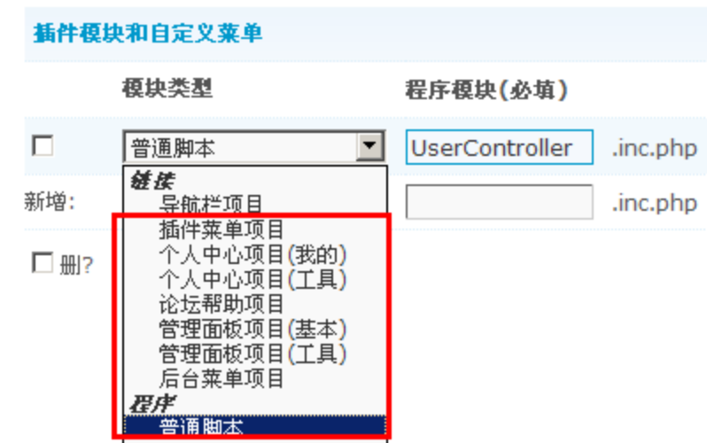
02. 与Discuz!的相容设计——实现方式
第三种：运用论坛已有架构型（2）
  与Discuz!和PHP4的相容性最好；
  C层需要在插件后台的设计中进行指定（必须填写程序模块名称，和指定为红框所示的几个模块类型），灵活性不足。

Slide 19
03. 其它问题
问题：处理Discuz!的cache
  Discuz!的Cache没有统一的格式，基本上引入一个Cache就产生了一个新的变量。这样的结果使得不同的Model实例在引入相同的缓存时产生了困难。如文献[6]提到的引入语言包缓存问题。
  解决方法有，定义一个函数（或类静态方法），里面有一个static变量，然后由它来加载缓存（加载时存储到这个static变量中）和提供缓存数据。
  熟悉Zend Framework框架的开发者可通过使用、修改和扩展Zend_Registry类来达到目的。

Slide 20
04. 参考资料
[1]维基百科. MVC. http://zh.wikipedia.org/wiki/MVC
[2]百度百科. MVC. http://baike.baidu.com/view/31.htm
[3]Apple Inc. iPhone Dev Center: Cocoa Core Competencies: Model-View-Controller. http://developer.apple.com/iPhone/library/documentation/General/Conceptual/DevPedia-CocoaCore/MVC.html
[4][加]Kevin McArthur著,汪泳等译. PHP高级程序设计：模式、框架与测试. 人民邮电出版社
[5]shy9000. Discuz! 开发者教室之四【Discuz! 7.1 开发技巧 JS篇】. http://bbs.7dps.com/thread-3306-1-1.html
[6]江湖大虾仁. 关于 Discuz!7.1 基于NC开发插件使用"类"时慎用_once【开发者注意】. http://bbs.7dps.com/thread-3269-1-1.html
[7]七月十五. 图解MVC模式. http://bbs.phpchina.com/viewthread.php?tid=94397

Slide 21
感谢您的关注
Document is created by WPS OFFICE Presentation
Template is designed by小庞庞
Licensed Under a Creative Commons Attribution-Share Alike 3.0 Unported

